Slide 1
Benditas Cheat sheets
HTML: https://htmlcheatsheet.com
CSS: https://htmlcheatsheet.com/css/
SVG: https://learn-the-web.algonquindesign.ca/topics/svg-cheat-sheet/
D3js: http://akul.me/blog/assets/pdf/d3-cheat-sheet-2.pdf

Slide 2
Parte 1: Principios básicos
Notes:
Meter slides de este estilo para que sean fáciles de reconocer en el vídeo

Slide 3

Visual Studio Code
Servidor:
python –m http.server 8080
CDN:
CDN : https://cdnjs.com/libraries/d3
Notes:
https://github.com/vik000/d3/tree/master/01
Emmet
Pereferences > user snippets:
"link d3": {
"scope": "html",
"prefix": ["link:d3"],
"body": "<script src='https://d3js.org/d3.v5.min.js'></script>"
}
<script src="https://d3js.org/d3.v5.min.js"></script>
Gráfica de ejemplo, ver Código pero nada más.

Slide 4
Estructura de una gráfica
Dónde vamos a usar nuestras gráficas?
Insertadas en contenedores (web component)
Individualmente
Estructura del directorio:
Html
Css
Js
Data
Notes:
Ejemplo estructura

Slide 5
HTML
Secciones
Html
Head:
Meta
Link
Title
Style
Script
Body:
Div
P, H1, h2, h3, h4
UL / OL, li
Form, Input, select, textarea, label
Table, tbody, td, th, tfoot, thead…
Img
svg

Slide 6
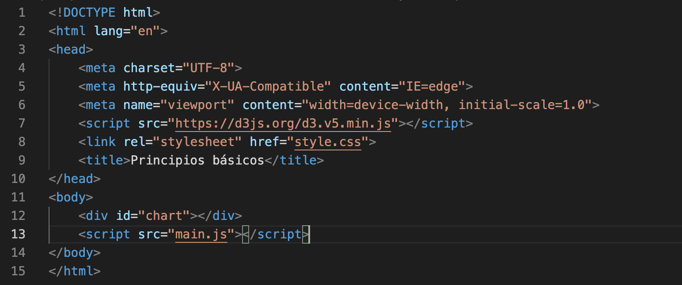
index.html
Notes:
Intimida?
Qué pasa ahora por la cabeza?
Miedos, frustraciones?
Quick Access
Src tag
Link rel tag
Intro a tags en body

Slide 7
CSS
orden
sintaxis
En línea > heredados o importados
selector {
prop1: val;
prop2: val;
}
Más específico > más general
Más reciente > más antiguo
!important
selectores
.clase
#id
Notes:
1. Sintaxis:
2. Selectores: Los ids tienen que ser únicos. Las clases son para afectar a muchos elementos que queremos que sean iguales.
3. Puede haber selectores múltiples. Se puede tener id + clase, y se pueden tener varias clases (pero no varios ids)
4. Orden

Slide 8
Javascript
Script tag o importados de otro archivo .js
Definición de variables con let y const.
Arrays y objetos
Sintaxis de funciones y control (if & loops)
Funciones y Arrow functions
Control del DOM (selectores)

Slide 9
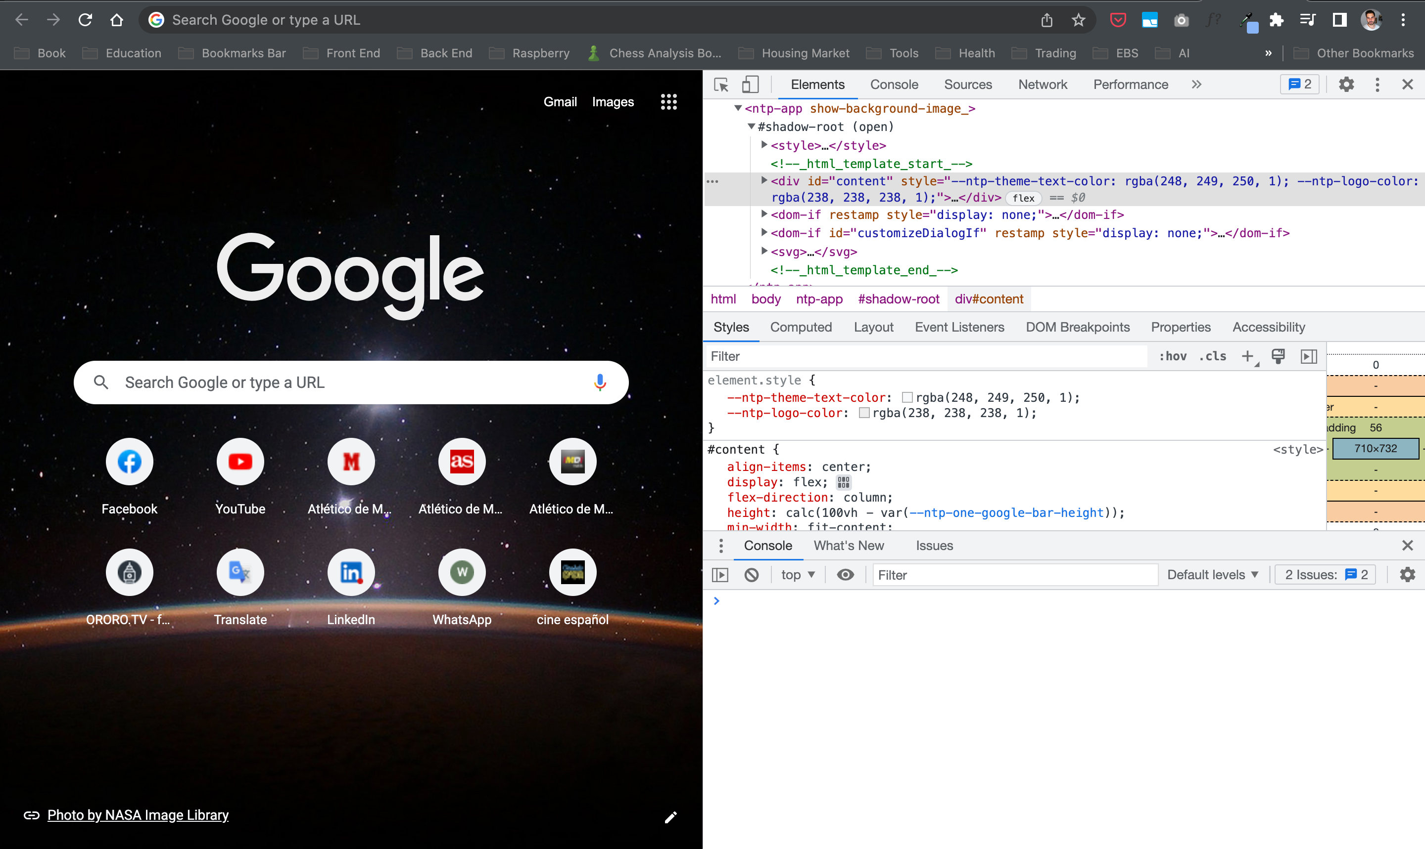
Debugging Javascript
Debugging

Slide 10
Estructura de una gráfica
5 conceptos clave:
1
2
3
4
5
Ejes y
márgenes
Animación e
interactvidad
SVG
Data bind
Escala

Slide 11
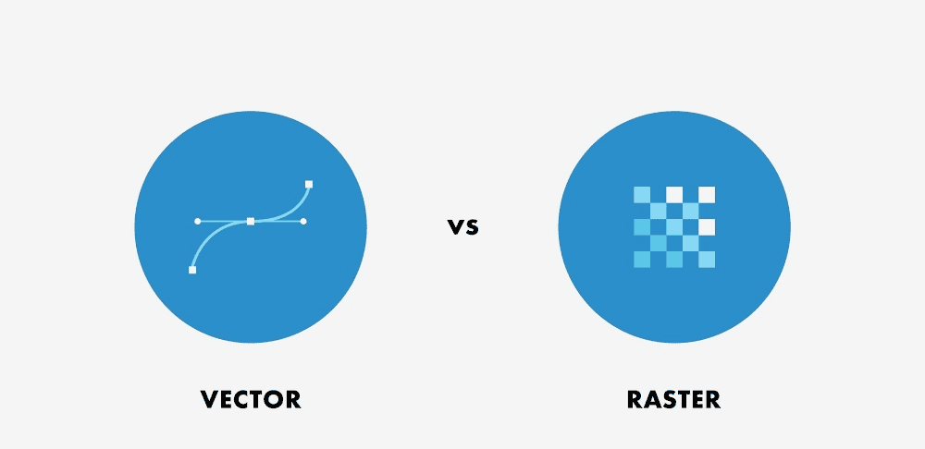
SVG vs Bitmap

Slide 12
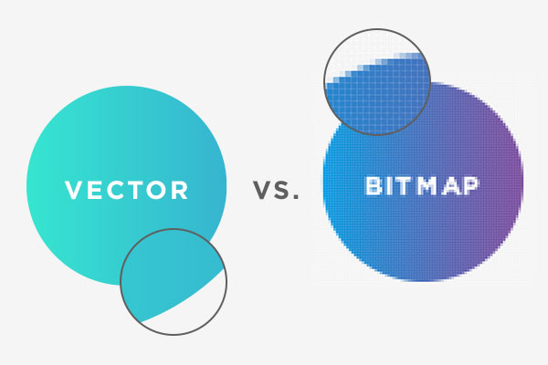
SVG vs Bitmap
Notes:
Ejercicio, abrir imagen svg e imagen bitmap y hacer zoom

Slide 13
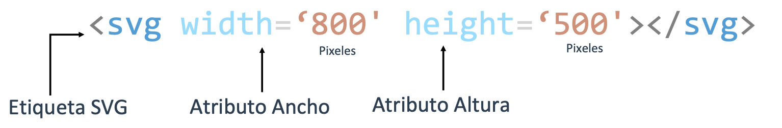
Etiqueta SVG
https://learn-the-web.algonquindesign.ca/topics/svg-cheat-sheet/

Slide 14
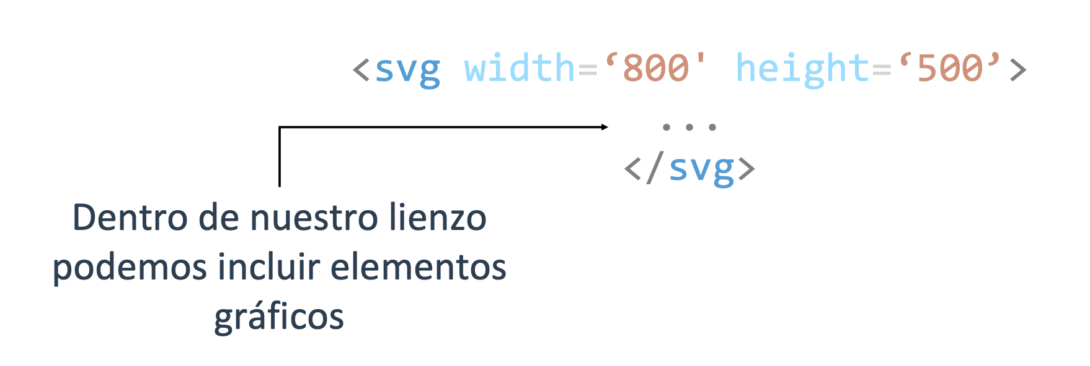
1
Etiqueta SVG

Slide 15
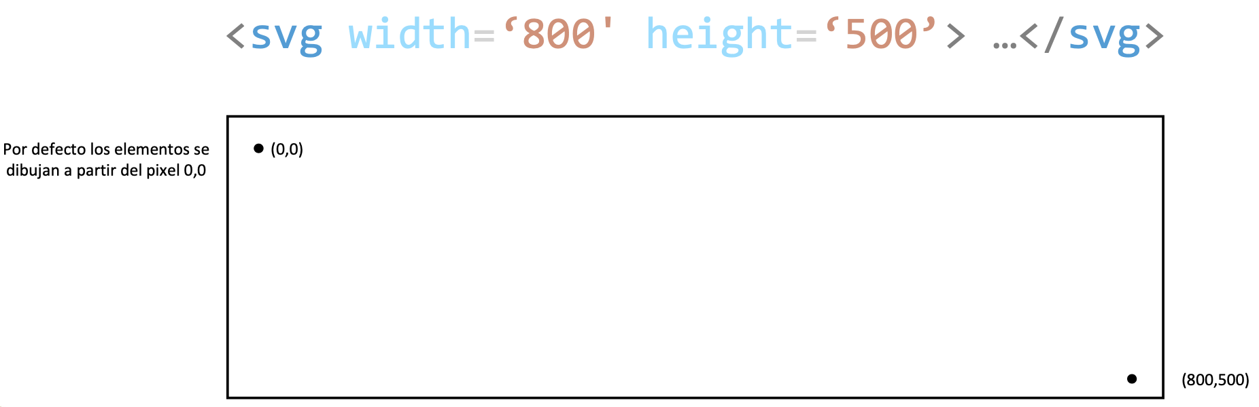
Sistema de coordenadas
1

Slide 16
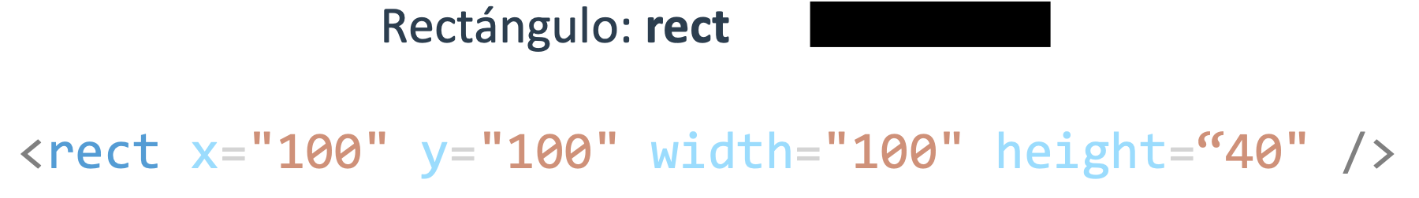
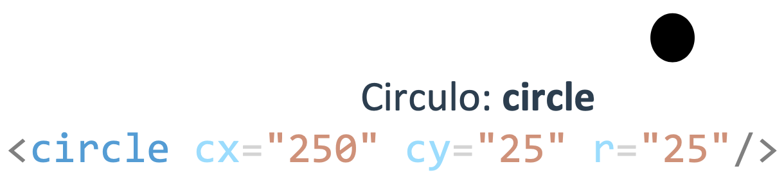
Tipos de elementos gráficos
1

Slide 17
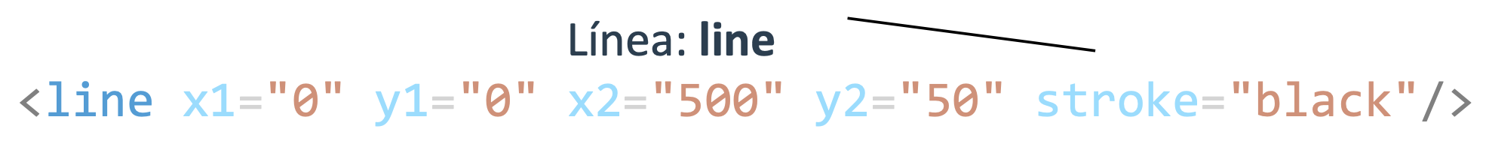
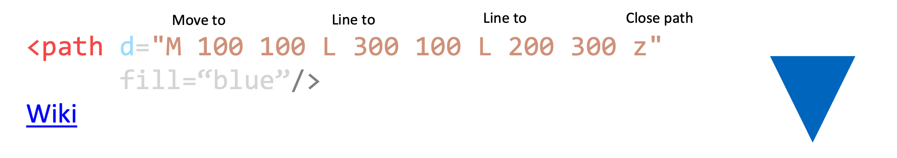
Tipos de elementos gráficos
1
Path: Polilinea
Notes:
WIKI: https://developer.mozilla.org/en-US/docs/Web/SVG/Tutorial/Basic_Shapes

Slide 18
Ejercicio 1
Enunciado:
Trastear con los archivos y con la etiqueta SVG.
Notes:
Bueno, esto más que un ejercicio es un estiramiento.
Desde cero:
Crear rectángulos y otras figuras usando cheatsheet, debugging y sin datos de momento
https://github.com/vik000/d3/tree/master/Extra/principiosBasicos/estructura
Parte 2, usando un loop para poner los datos (crear)
https://github.com/vik000/d3/tree/master/Extra/principiosBasicos/svg

Slide 19
Groups, select, append, attr, remove
Notes:
Como hacer todo eso con d3
css select
transform translate

Slide 20
select:
Selecciona elementos del DOM
Usa sintaxis CSS
Se pueden encadenar
const containerDiv = d3.select(”#chart”)

Slide 21
append:
Se llama sobre una selección
Añade etiquetas dentro de la última selección y sitúa el ámbito en esa etiqueta.
const svg = d3.select(”#chart”).append(“svg”)

Slide 22
attr:
Se llama sobre una selección
Añade un atributo a la etiqueta
const svg = d3.select(”#chart”).append(“svg”).attr(‘width’, 600)

Slide 23
remove:
Sobre una selección, se elimina el contenido de la misma
const svg = d3.select(”#chart”).append(“svg”).attr(‘width’, 600)
svg.remove() // esto elimina la etiqueta svg entera.

Slide 24
Grupos:
Tipo de etiqueta que se usa para agrupar otras para poder aplicarles propiedades a todas juntas.
svg.append(“g”).attr(“id”, ”elementGroup”)

Slide 25
Ejercicio 2
Enunciado:
Crear botón que añada círculos en posiciones aleatorias en un svg.
Notas:
No es importante ni el tamaño del svg, ni el nombre de las etiquetas. Basta con ajustarse al enunciado.
Ayuda:
Math.random() devuelve un float entre 0 y 1

